Slide 1



校友邦实习实践平台操作指南
www.xybsyw.com

Slide 2
登录指南
目 录
content
教务老师操作指南

Slide 3
登录指南
PC电脑端登录
在浏览器中打开www.xybsyw.com
选择“教师登录”
选择您要登录的学校(通过选择省份或者关键字搜索学校）
输入账号和密码
登录
说明：第一次登入时需绑定手机，并重设密码。绑定手机以便忘记密码时可自行重置。

Slide 4

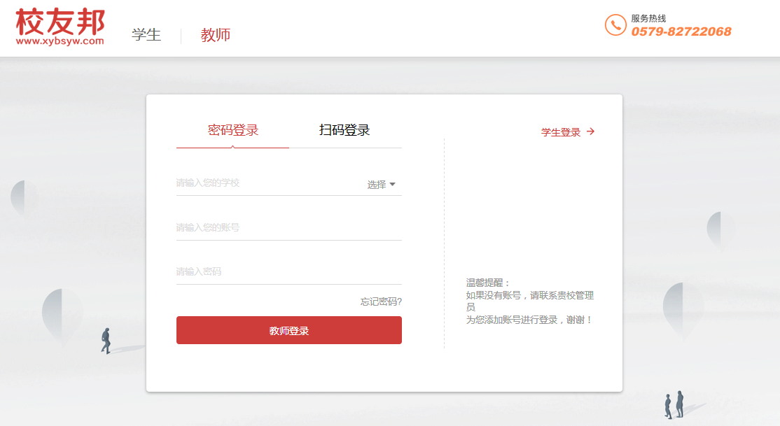
登录指南
1，点击“教师登录 ”
2，点击“选择”搜索学校，或者直接录入学校名称
3，输入账号和密码

Slide 5
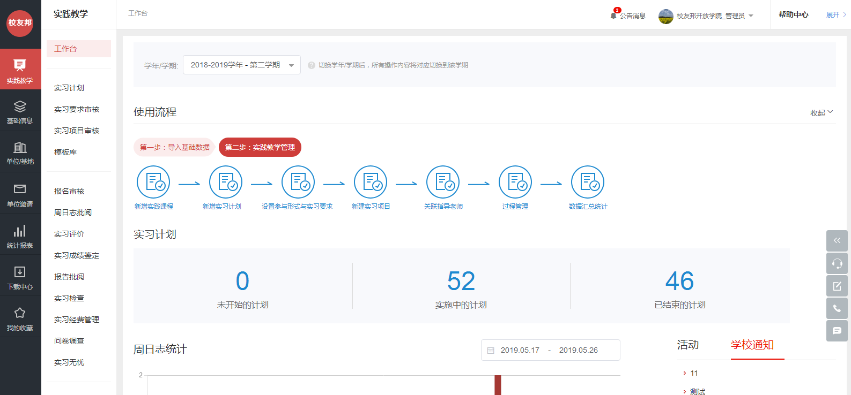
PC端页面介绍
导航菜单
修改个人资料或角色切换
功能区
功能菜单

Slide 6
平台角色
1、提交实习岗位或报名项目；
2、提交周日志；
3、上传实习报告；
4、提交成绩鉴定；
学生
1、岗位、报名审核；
2、周日志批阅；
3、实习报告批阅；
4、实习成绩鉴定；
指导老师
实习负责人
（院级教务、专业负责人）
1、发布实习计划（选择实习形式、制定实习要求， 编辑实习项目、关联指导老师）
2、实践基地管理；
3、查看统计报表；
教务管理（校级、院级）
1、导入基础信息；
2、查看统计报表；

Slide 7
一、导入基础信息
导入基础信息
点击“基础信息”导航按钮
点击相应功能菜单按钮，进入相应基础信息功能模块
点击新增（或批量导入）按钮，新增相关信息
上传信息，导入成功

Slide 8
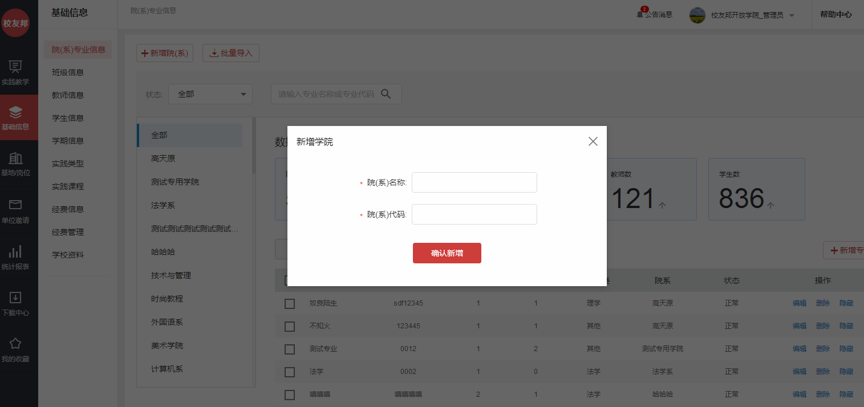
一、导入基础信息-院系信息
3，新增或批量导入
2，点击“院（系）专业信息”
1，点击“基础信息”
4，输入相关内容，新增

Slide 9
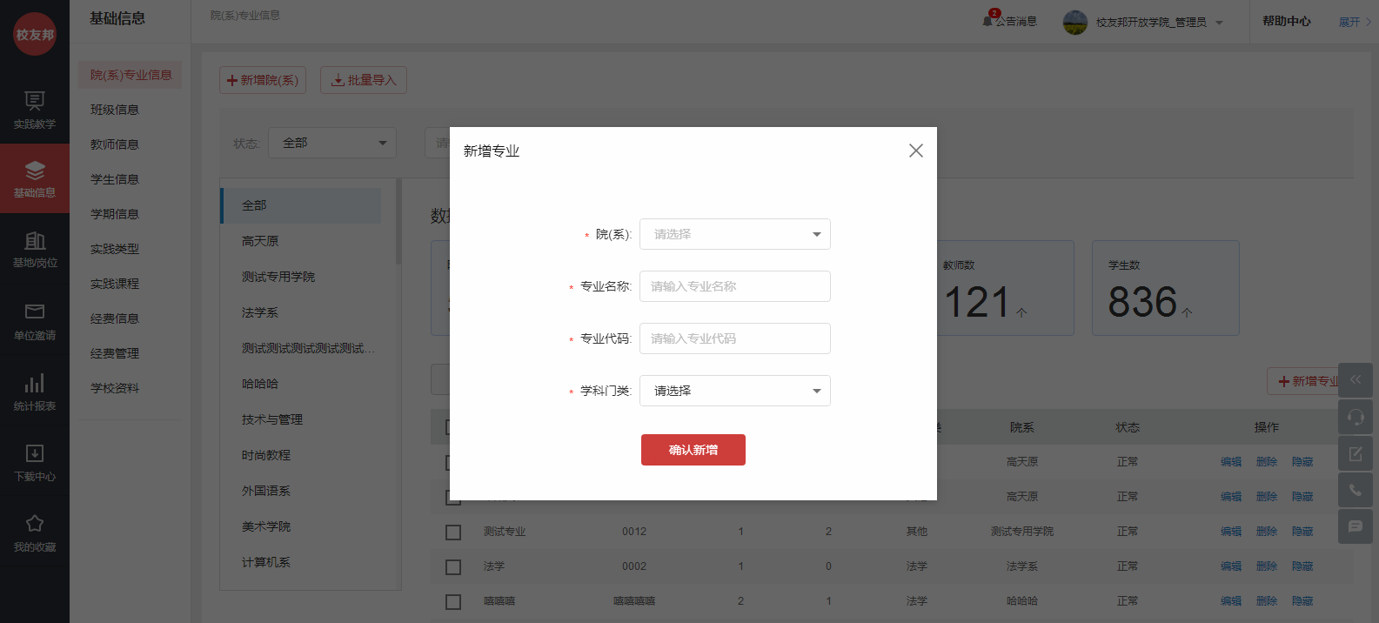
一、导入基础信息-专业信息
2，点击“院（系）专业信息”
1，点击“基础信息”
3，新增或批量导入

Slide 10
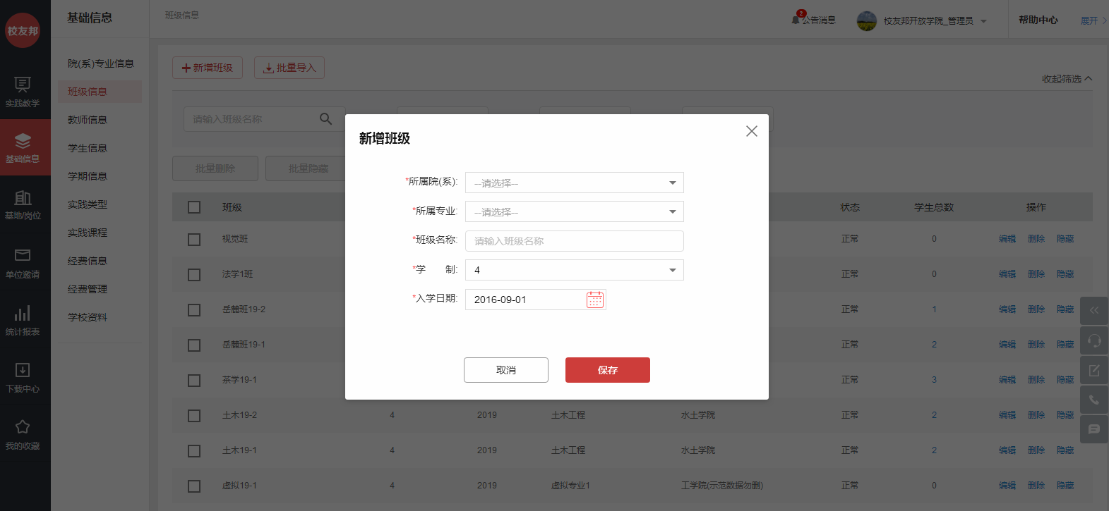
一、导入基础信息-班级信息
2，点击“班级信息”
1，点击“基础信息”
3，新增或批量导入

Slide 11
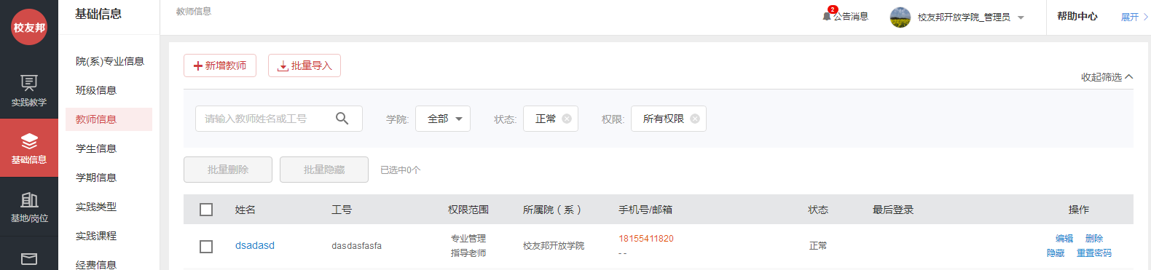
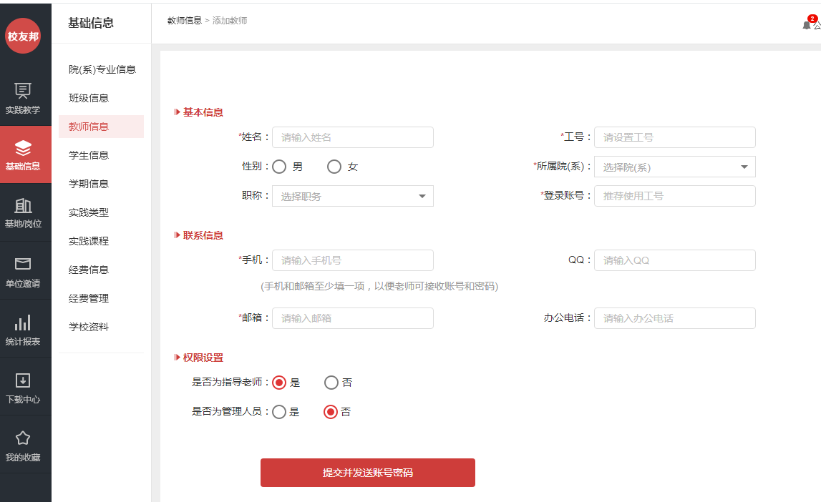
一、导入基础信息-教师信息
3，新增或批量导入
2，点击“教师信息”
1，点击“基础信息”
4，带*号为必填项
5，点击“提交并发送账号密码

Slide 12
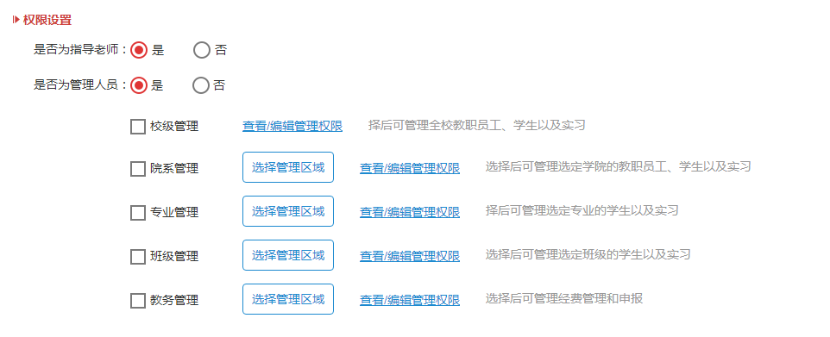
一、导入基础信息-教师权限设置
1，设置是否是管理人员，设置管理权限
说明：教师信息导入后默认为指导老师。

Slide 13
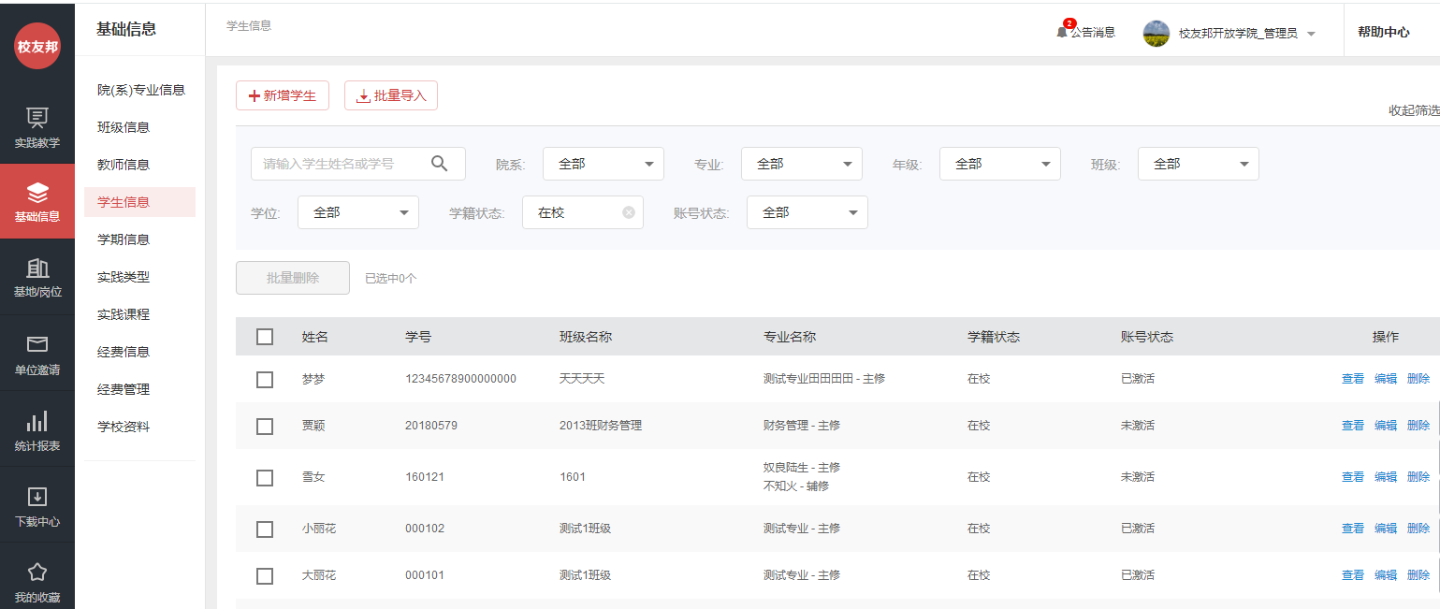

一、导入基础信息-学生信息
3，新增或批量导入
2，点击“学生信息”
1，点击“基础信息”
4，编辑、删除或隐藏

Slide 14
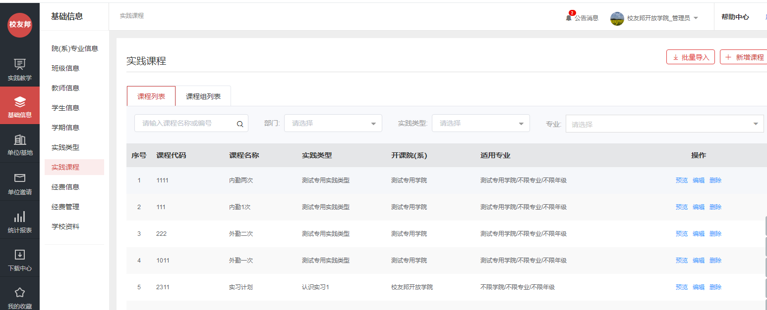
二、建立实践课程
3，新增或批量导入
1，点击“基础信息”
2，点击“实践课程”

Slide 15
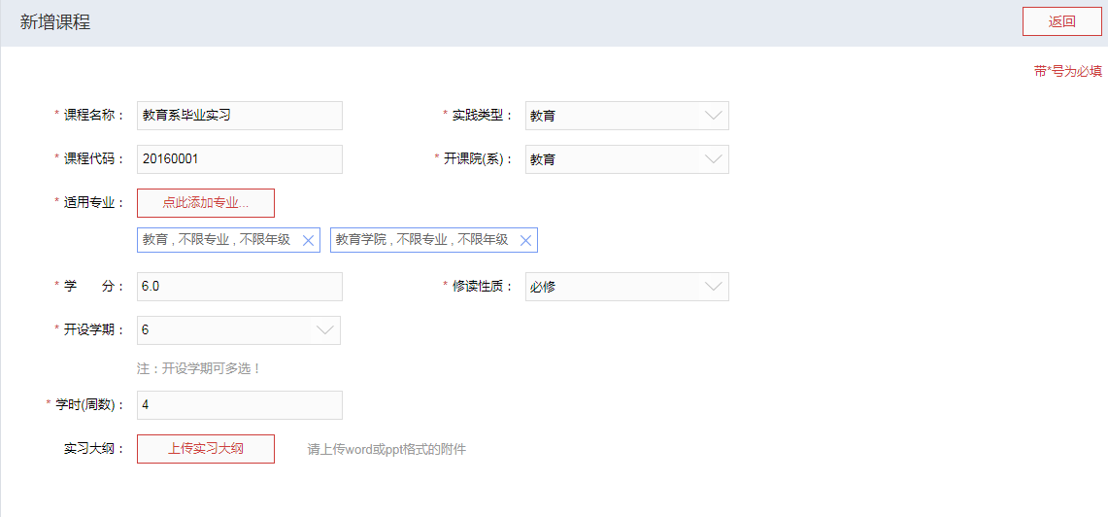
二、建立实践课程
4，根据实际情况，填写课程内容信息

Slide 16
三、查看统计报表
查看统计报表
点击“统计报表”导航按钮
点击需要查看的统计报表功能菜单，查看数据
可导出数据EXCEL表格保存到本地
Notes:
▲各种实习形式都可以有效的执行实习标准

Slide 17
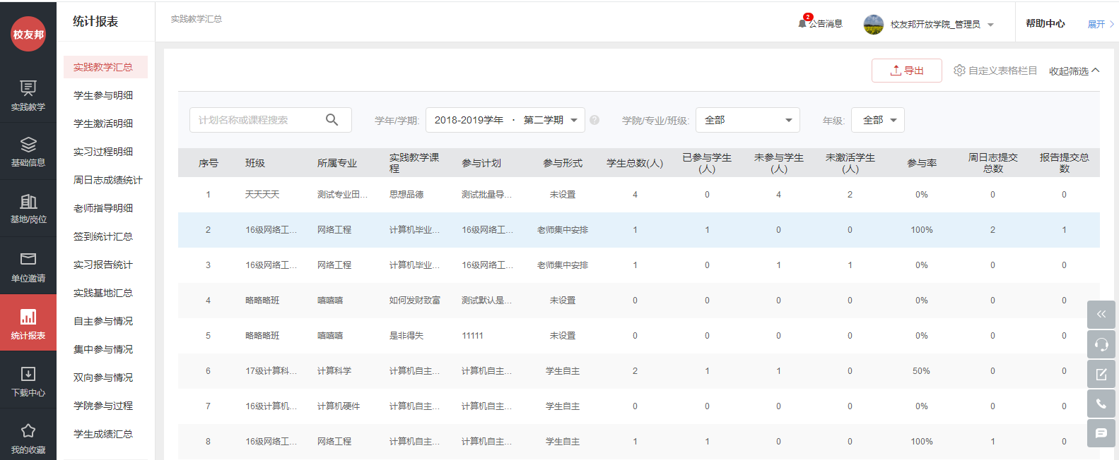
三、查看统计报表
3，导出数据
2，点击相应报表名称
4，点击“确认”跳转下载中心，下载电子数据表格
1，点击“统计报表”
Notes:
▲各种实习形式都可以有效的执行实习标准

Slide 18
四、公告消息
发布公告消息
点击“公告消息”导航按钮
点击“发布”按钮
填写公告内容，选择阅读范围，发布公告
Notes:
▲各种实习形式都可以有效的执行实习标准

Slide 19
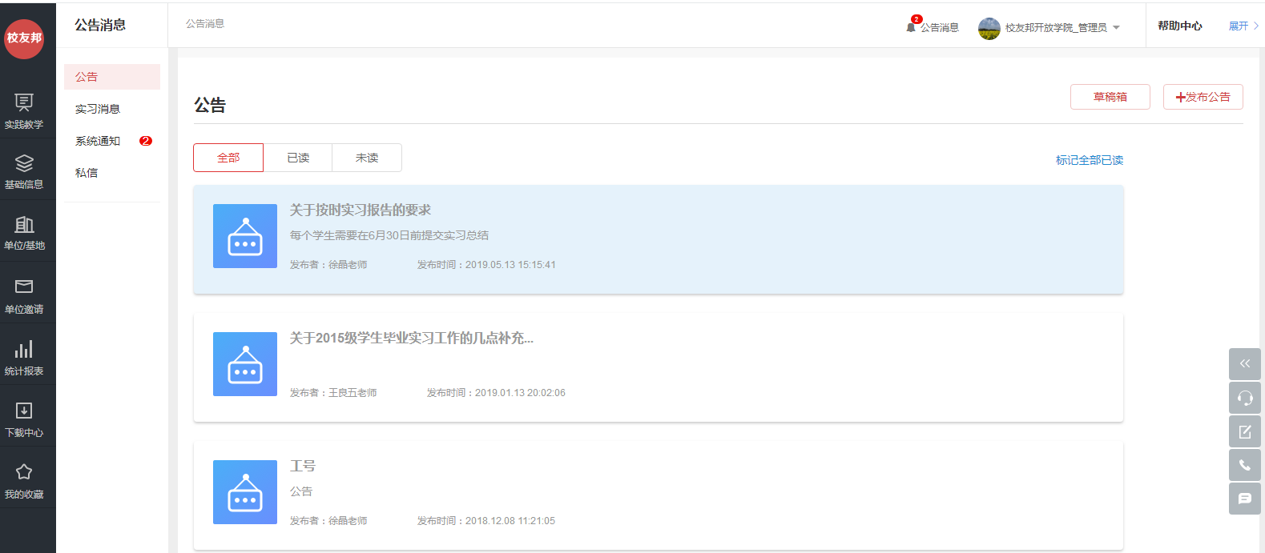
四、公告消息
1，点击“公告消息”
2，点击“学校公告”
3，点击“发布”按钮
Notes:
▲各种实习形式都可以有效的执行实习标准

Slide 20
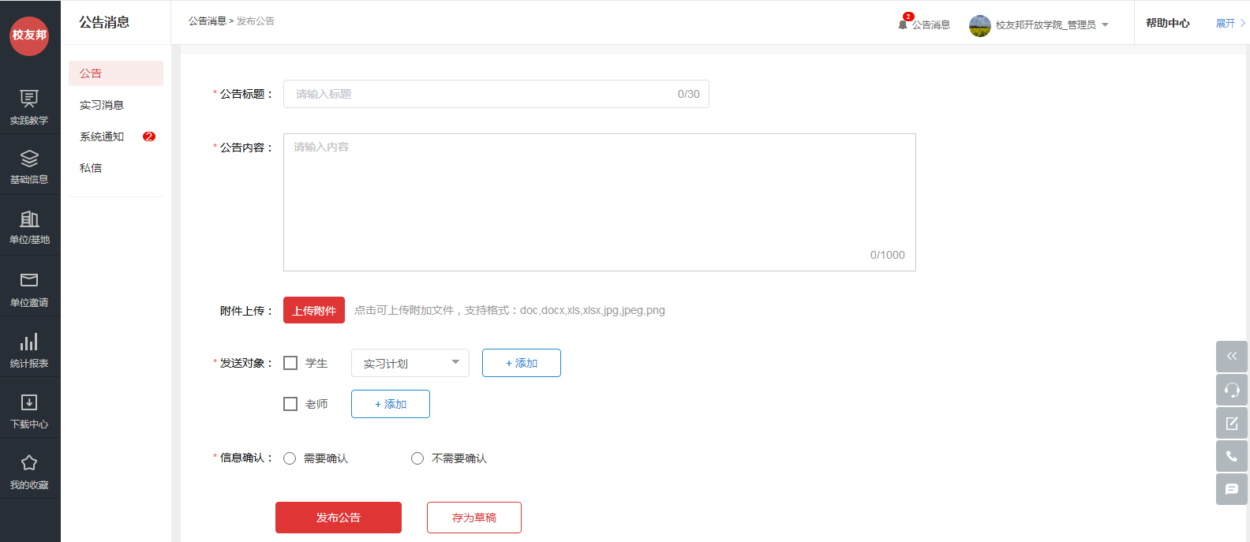
四、公告消息
1，填写标题
2，选择阅读范围
3，填写内容，可上传附件，发布公告或存为草稿
Notes:
▲各种实习形式都可以有效的执行实习标准

Slide 21
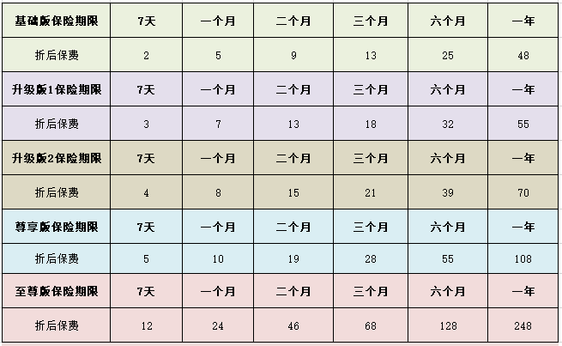
“实习无忧”综合保险

Slide 22
谢谢

